Slide 1
无线网络技术
无线网络的特点
无线网络的各种标准
各种标准的协议栈结构
http://net.pku.edu.cn
74

Slide 2
学习要求
了解：网络的无线组网方法。
掌握：无线网络的特点与分类。
了解：无线网络的各种标准。
理解：无线网络各种标准的协议栈结构。

Slide 3
无线网络特点
1.无线网络的定义
无线网络是利用无线电波来实现计算机设备与位置无关的网络数据传送的系统，是一种灵巧的数据传输系统，从有线网络系统自然延伸出来，用无线射频(RF)技术通过电波收发数据，从而减少电缆连接。

Slide 4
无线网络特点
2.无线网络的特点
安装便捷
使用灵活
经济节约
易于扩展

Slide 5
无线网络特点
3.无线网络的分类
无线局域网（Wireless Local Area Network,WLAN）
无线城域网（Wireless Metropolitan Area Network,WMAN）
无线个人网（Wireless Personal Area Network,WPAN）
无线广域网（Wireless Wide Area Network,WWAN）
无线传感器网络（Wireless Sensor Network,WSN）

Slide 6
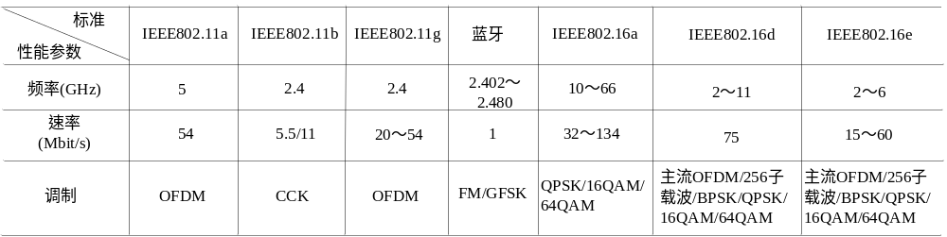
无线网络各种标准
目前常见的IEEE802.11b、IEEE802.11a、IEEE802.11g等。除此之外，无线个人网标准还有蓝牙和Home RF等个人之间的通信以及802.16系列标准。（下表为几种无线网络标准的性能比较 ）

Slide 7
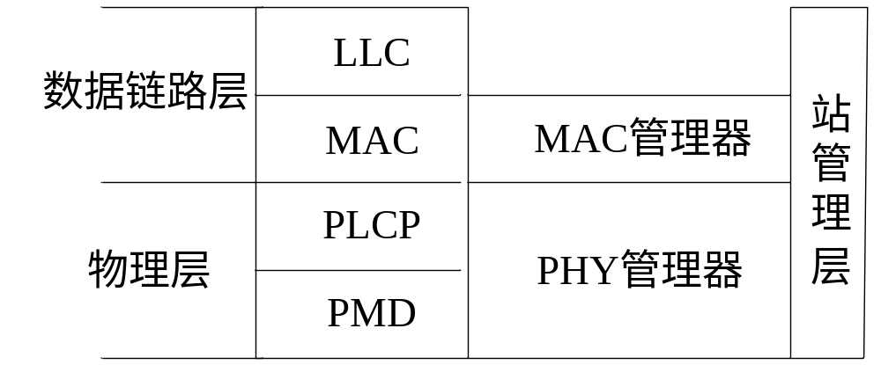
各种标准协议栈结构
1. 802.11协议栈

Slide 8
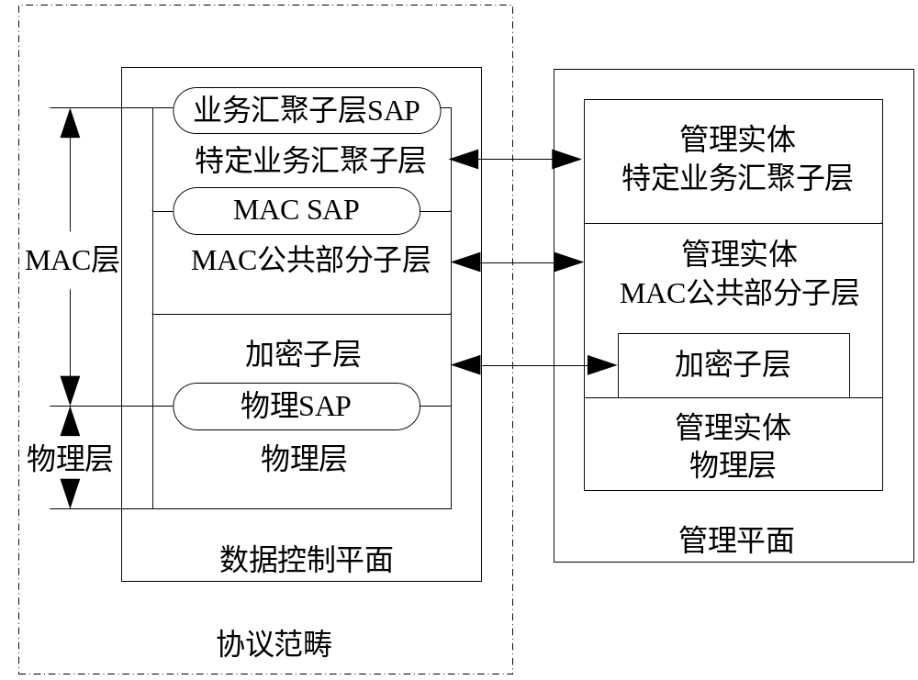
各种标准协议栈结构
2. 802.16协议栈

Slide 9
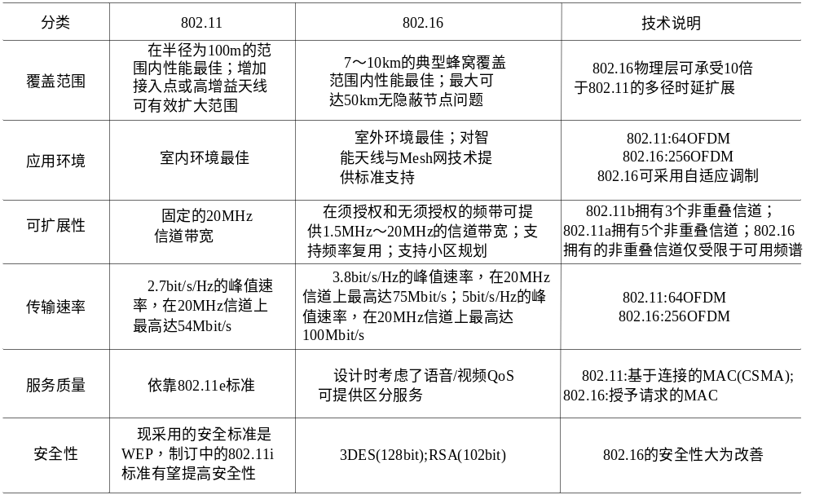
各种标准协议栈结构
3. IEEE802.11与802.16的参数对比

Slide 10
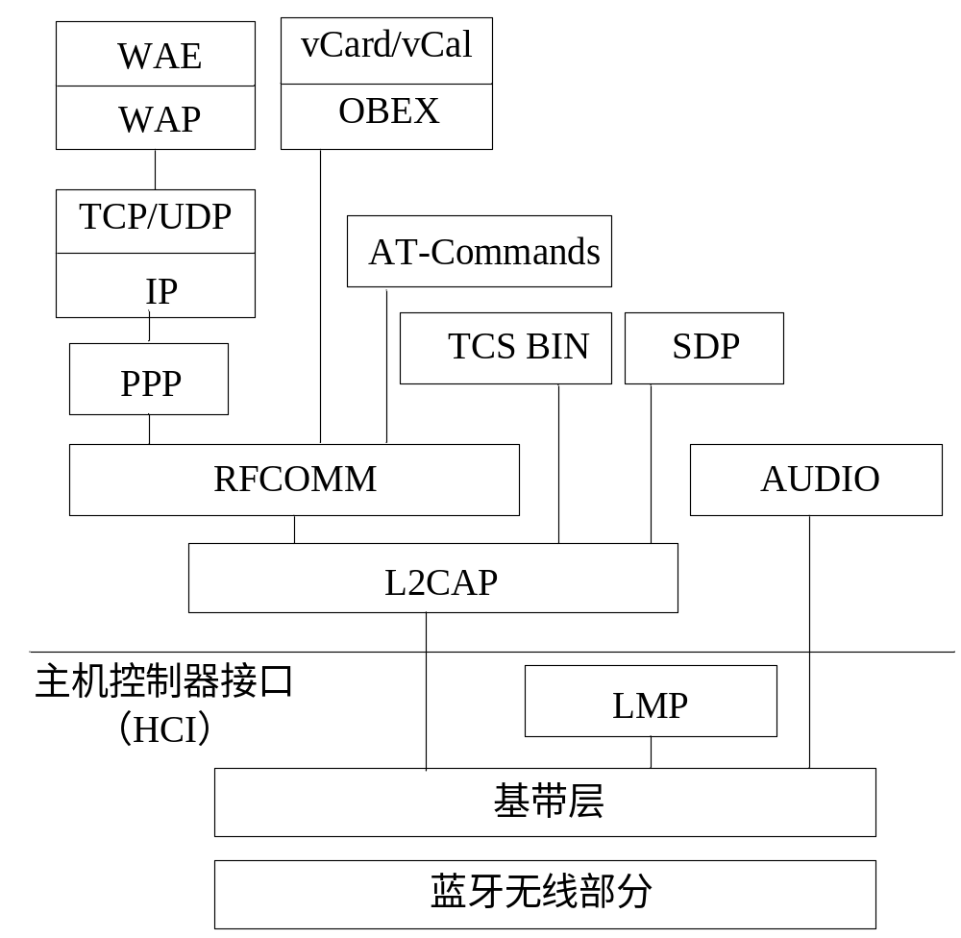
各种标准协议栈结构
4.蓝牙协议栈

Slide 11

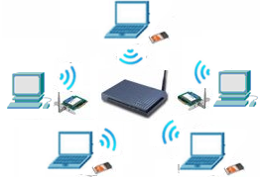
无线局域网结构
点对点Ad-Hoc结构
点对点Ad-Hoc对等结构相当于有线网络中的多机直接通过无线网卡互联，中间没有集中接入设备（即没有无线接入点（AP）），信号是直接在两个通信端点
对点传输，这种网络中节点自主对等工作，对于小型的无线网络来说，是一种
方便的连接方式，如下图左所示。
基于AP的Infrastructure结构
基于无线AP的Infrastructure（基础）结构模式其实与有线网络中的星型交换模
式类似，属于集中式结构类型，除了需要像Ad-Hoc对等结构中在每台主机上安
装无线网卡，还需要无线接入点AP的支持，其中的无线AP相当于有线网络中的
交换机，起着集中连接和数据交换的作用。一般的无线AP还提供了一个有线以
太网接口，用于与有线网络、工作站和路由设备的连接。其拓扑结构如下图右所示。

Slide 12
Ad Hoc网络
Ad Hoc网络是由一组带有无线通信收发设备的移动节点组成的多跳、临时和无中心的自治系统。节点具有路由和分组转发的功能，可组成任意的拓扑。可以独立工作，也可以接入移动无线网络或Internet
节点的位置在不断移动变化中
无中心、自组织、对等网络、多跳路由、动态拓扑

Slide 13
Ad Hoc网络
要建立一个ad-hoc无线网络，每一个无线适配器必须配置为ad-hoc模式而不是infrastructure模式。此外，处于ad-hoc网络的所有的无线适配器必须使用相同的SSID和通道号。
ad-hoc网络的特点是：网络的无线设备互相离得很近。网络的性能随着无线设备的增加而下降，并且一个大型的ad-hoc网络很快变得很难管理。ad-hoc网络不能与有线局域网进行桥接，也不能与没有设立特殊网关的Internet进行桥接。

Slide 14
无线网络的关键问题——安全性
移动/无线网络下的安全问题
被第三方窃听（介质是共享的、难以精确控制传输范
围、加密很弱甚至某些环境下根本不进行加密）
伪装的用户—伪装成合法用户使用免费的网络访问
（WiFi通常没有认证、被盗号码）
伪装的网络—基站伪装成网络（设置一个免费的AP）
盗取或者收集用户机密信息
Denial of service—发送干扰信号

